Slide 1


Kính chào cô và toàn thể các bạn học sinh lớp 7A

Slide 2

Ngữ văn 7 Liên kết trong văn bản
Tổ 2

Slide 3

Liên kết trong văn bản
Như vậy:
- Liên kết trong văn bản là gì?
- Thế nào là tính liên kết của văn bản?
- Phương tiện để liên kết trong văn bản là gì?

Slide 4

Liên kết trong văn bản
Trước khi tìm hiểu về tính liên kết và phương tiện liên kết trong văn bản ta cần biết được liên kết trong văn bản là gì.
Ví dụ:
Buổi sáng, Bé dậy sớm ngồi học bài. Dậy sớm học bài là một thói quen tốt. Nhưng phải cố gắng lắm mới có được thói quen ấy. Rét ghê. Thế mà Bé vùng dậy, chui ra được khỏi cái chăn ấm. Bé ngồi học bài.
Ở đoạn văn trên tác giả đã lặp lại một số từ ngữ (Bé, dậy sớm, học bài, thói quen) để có thể làm rõ hơn ý nghĩa của đoạn văn.
=> Các câu văn trong đoạn văn trên có liên kết với nhau.
=> Liên kết trong văn bản là dùng các từ, câu,… thích hợp để làm rõ ý nghĩa của đoạn văn.

Slide 5
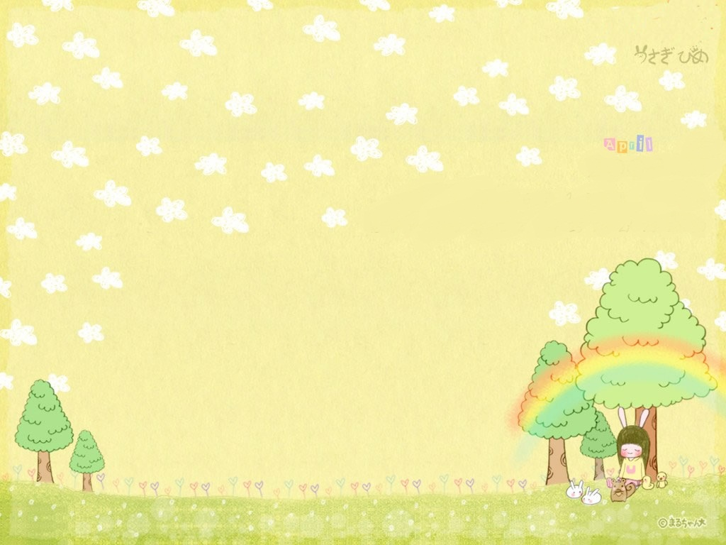
Liên kết trong văn bản
1. Tính liên kết trong văn bản.
Ví dụ:
Buổi sáng, Bé dậy sớm ngồi học bài. Là một thói quen tốt. Nhưng phải cố gắng lắm mới có được. Rét ghê. Thế mà vùng dậy, chui ra được khỏi cái chăn ấm. Ngồi học bài.
Theo các bạn nếu viết như thế người đọc có hiểu được ý nghĩa của đoạn văn hay không? Vì sao?
Nếu viết như trên thì người đọc sẽ không hiểu được ý nghĩa của đoạn văn vì giữa các câu văn chưa có sự liên kết với nhau.
=> Liên kết là một trong những tính chất quan trọng nhất của văn bản, làm cho văn bản trở nên có ý nghĩa, dễ hiểu.

Slide 6

Liên kết trong văn bản
2. Phương tiện liên kết trong văn bản.
Ví dụ:
Buổi sáng, Bé dậy sớm ngồi học bài. Dậy sớm học bài là một thói quen tốt. Nhưng phải cố gắng lắm mới có được thói quen ấy. Rét ghê. Thế mà Bé vùng dậy, chui ra được khỏi cái chăn ấm. Bé ngồi học bài.
Ở đoạn văn trên tác giả đã lặp lại một số từ ngữ như: Bé, dậy sớm, học bài, thói quen. Theo bạn tác giả lặp lại các từ ngữ ấy nhằm mục đích gì? Từ đó rút ra kết luận về phương tiện liên kết trong văn bản.
Tác giả lặp lại các từ ngữ như: Bé, dậy sớm, học bài, thói quen nhằm làm cho các câu văn có tính liên kết với nhau.
=> Để văn bản có tính liên kết, người viết (người đọc) phải làm cho nội dung của các câu, các đoạn thống nhất và gắn bó chặt chẽ với nhau; đồng thời, phải biết kết nối các câu, các đoạn đó bằng nhưng phương tiện ngôn ngữ (từ, câu, …) thích hợp.

Slide 7


Bài thuyết trình của chúng em đến đây là kết thúc.
Cảm ơn cô và các bạn đã lắng nghe bài thuyết trình của chúng em.

